Slide 1
Sample Acak

Slide 2
Agenda
Mean Vector
1
Matrik kovarians
2
Varians umum
3
4
5

Slide 3
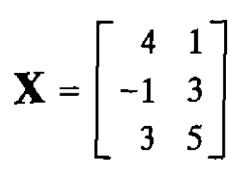
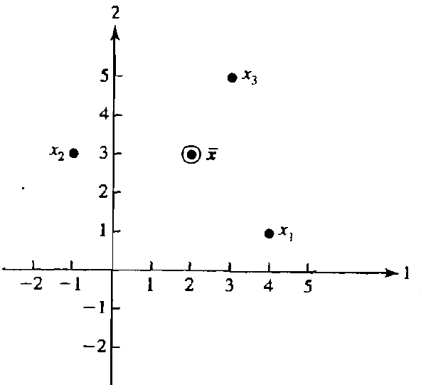
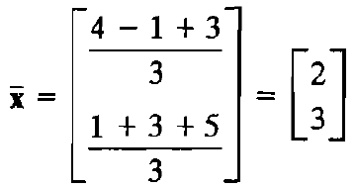
Random Sampling
3
Menghitung Mean vector
Plot n = 3 dan p = 2, cari titik koordinat x
Pada titik, X1 memiliki koordinat x’1 = [4,1).
Titik X1 dengan koordinat x’2 = [-1,3]
Titik x3 dengan koordinat x’3 = [3,5).
Grafik plot dari data matrix X dengan n = 3 pada p = 2

Slide 4
Random Sampling
Representasi geometris alternatif dibangun dengan mempertimbangkan data sebagai vektor p dalam ruang n-dimensi. Sama dengan elemen kolom matriks data menjadi koordinat vektor. Maka:
Untuk mencari Y’1 seperti berikut:

Slide 5
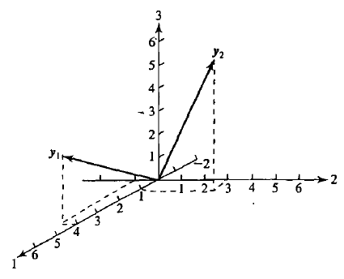
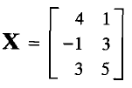
Vertoc Pada n-dimensi
(Data sebagai p vectors dalam n-dimensions
Grafik Plot sebagai berikut:
Buatlah Grafik Plot dengan data vectors p = 2 dalam n = 3
Dimana: y’1 = [4, -1,3]
y’2 = [1,3,5].

Slide 6
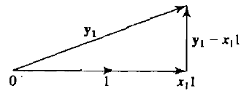
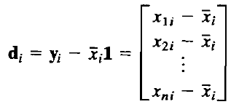
Mean Sample
interpretasi geometris untuk mencari rata-rata sampel dengan mendefinisikan:
1 x n vector 1’n = [1,1,…,1]
Vektor 1 membentuk sudut yang sama dengan masing-masing n sumbu koordinat, sehingga vector memiliki panjang satuan dalam arah sudut yang sama. dengan
untuk setiap Yi, kita memiliki dekomposisi
Proyeksi y_{i} pada vektor satuan maka:
di mana tegak lurus dengan
Penyimpangan, atau rata-rata koreksi, vektor adalah
Elemen d_{i} adalah penyimpangan pengukuran pada variabel ke-i dari rata-rata sampelnya. Dekomposisi vektor Yi menjadi komponen rata-rata dan penyimpangan dari komponen rata-rata ditunjukkan pada Gambar
sample mean :

Slide 7
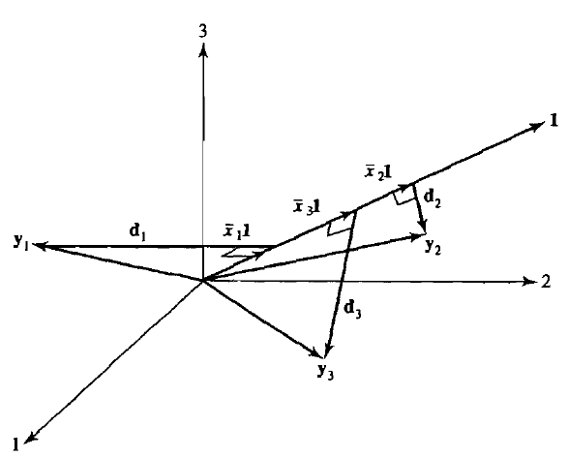
Mean Sample
untuk setiap Yi, kita memiliki dekomposisi
di mana tegak lurus dengan
Penyimpangan, atau rata-rata koreksi, vektor adalah
Elemen d_{i} adalah penyimpangan pengukuran pada variabel ke-i dari rata-rata sampelnya. Dekomposisi vektor Yi menjadi komponen rata-rata dan penyimpangan dari komponen rata-rata ditunjukkan pada Gambar

Slide 8
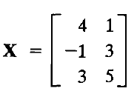
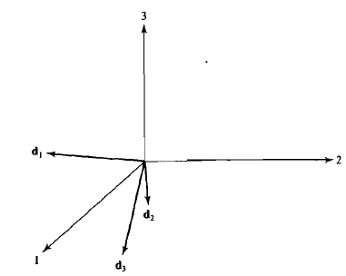
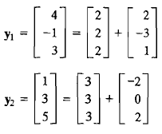
Dekomposisi
Contoh: Decomposing a vector into its mean and deviation components
Lakukan dekomposisi yi menjadi dan
Pada matrik X berikut:
Untuk
Dekomposisinya:
Maka:

Slide 9
Deviasi Vector
kuadrat panjang penyimpangan vektor
Untuk penyimpangan dua vektor deviasi d_{i} dan d_{k}
Untuk sudut yang dibentuk oleh vektor d_{i} dan d_{k}
sample correlation

Slide 10
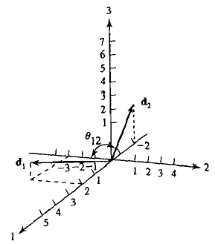
Deviasi Vector: Varian dan Covarian
Contoh: Hitunglah S_{n} dan R dari deviasi vector (n=3)
dan
Maka

Slide 11
Expected Values dari Sample Mean Dan Covariance Matrix
Setiap set pengukuran X_{j} pada p variabel adalah vektor acak, dengan matriks acak
covariance matrix
population mean vector
population variance-covariance matrix)
divided by sample size
(Unbiased) Sample Variance-Covariance Matrix

Slide 12
Covariance Matrix dan Korelasi
Contoh: Hitunglah Covarian dari matrik berikut:
covariance matrix :
$$\frac{\begin{matrix}x & y & z\end{matrix}}{\begin{matrix}x \\ y \\ z\end{matrix}\left[\begin{matrix}1 & 2 & 5 \\ 4 & 1 & 6 \\ 4 & 0 & 4\end{matrix}\right]}$$
$$R=\left[\begin{matrix}1 & \frac{−3}{2\sqrt{3}} & 0 \\ \frac{−3}{2\sqrt{3}} & 1 & \frac{1}{2} \\ 0 & \frac{1}{2} & 1\end{matrix}\right]$$
$$S=\left[\begin{matrix}3 & \frac{−3}{2} & 0 \\ \frac{−3}{2} & 1 & \frac{1}{2} \\ 0 & \frac{1}{2} & 1\end{matrix}\right]$$
$$\frac{\begin{matrix}x & y & z\end{matrix}}{\begin{matrix}x \\ y \\ z\end{matrix}\left[\begin{matrix}cov(x,x) & cov(x,y) & cov(x,z) \\ cov(y,x) & cov(y,y) & cov(y,z) \\ cov(z,x) & cov(z,y) & cov(z,z)\end{matrix}\right]}$$
$$\frac{\begin{matrix}x & y & z\end{matrix}}{\begin{matrix}x \\ y \\ z\end{matrix}\left[\begin{matrix}6 & −3 & 0 \\ −3 & 2 & 1 \\ 0 & 1 & 2\end{matrix}\right]}$$
Cov(x,x) : var(x)
X | y | z | (x-$\overline{x}$) | (y-$\overline{y})$ | (z-$\overline{z})$ | (x-$\overline{x}$)² | (y-$\overline{y})$² | (z-$\overline{z})$² | (x-$\overline{x}$) (y-$\overline{y})$ | (x-$\overline{x}$) (z-$\overline{z})$ | (y-$\overline{y})$ (z-$\overline{z})$
1 | 2 | 5 | -2 | 1 | 0 | 4 | 1 | 0 | -2 | 0 | 0
4 | 1 | 6 | 1 | 0 | 1 | 1 | 0 | 1 | 0 | 1 | 0
4 | 0 | 4 | 1 | -1 | -1 | 1 | 1 | 1 | -1 | -1 | 1
$\overline{x}=$3 | $\overline{y}=$1 | $\overline{z}=$5 |  |  | sum | 6 | 2 | 2 | -3 | 0 | 1

Slide 13
Latihan
Contoh: Hitunglah Mean ($\overline{x}$), Covarian (S), Corelation (R), determinan |S| !
X $=\left[\begin{matrix}1 & 4 & 3 \\ 6 & 2 & 6 \\ 8 & 3 & 3\end{matrix}\right]$

Slide 14
Tugas
Contoh: Hitunglah Mean ($\overline{x}$), Covarian (S), Corelation (R), determinan |S| !
X $=\left[\begin{aligned}\begin{matrix}1 & 2 & 5 \\ 4 & 8 & 2 \\ 6 & 4 & 8\end{matrix} \\ \begin{matrix}5 & 6 & 9\end{matrix}\end{aligned}\right]$

Slide 15
Thank you
Mirjam Nilsson​
mirjam@contoso.com
www.contoso.com

